Slide 1


Slide 5

https://pixabay.com/fi/illustrations/nainen-kasvot-kuvayhdistelm%c3%a4-789146/

Slide 6
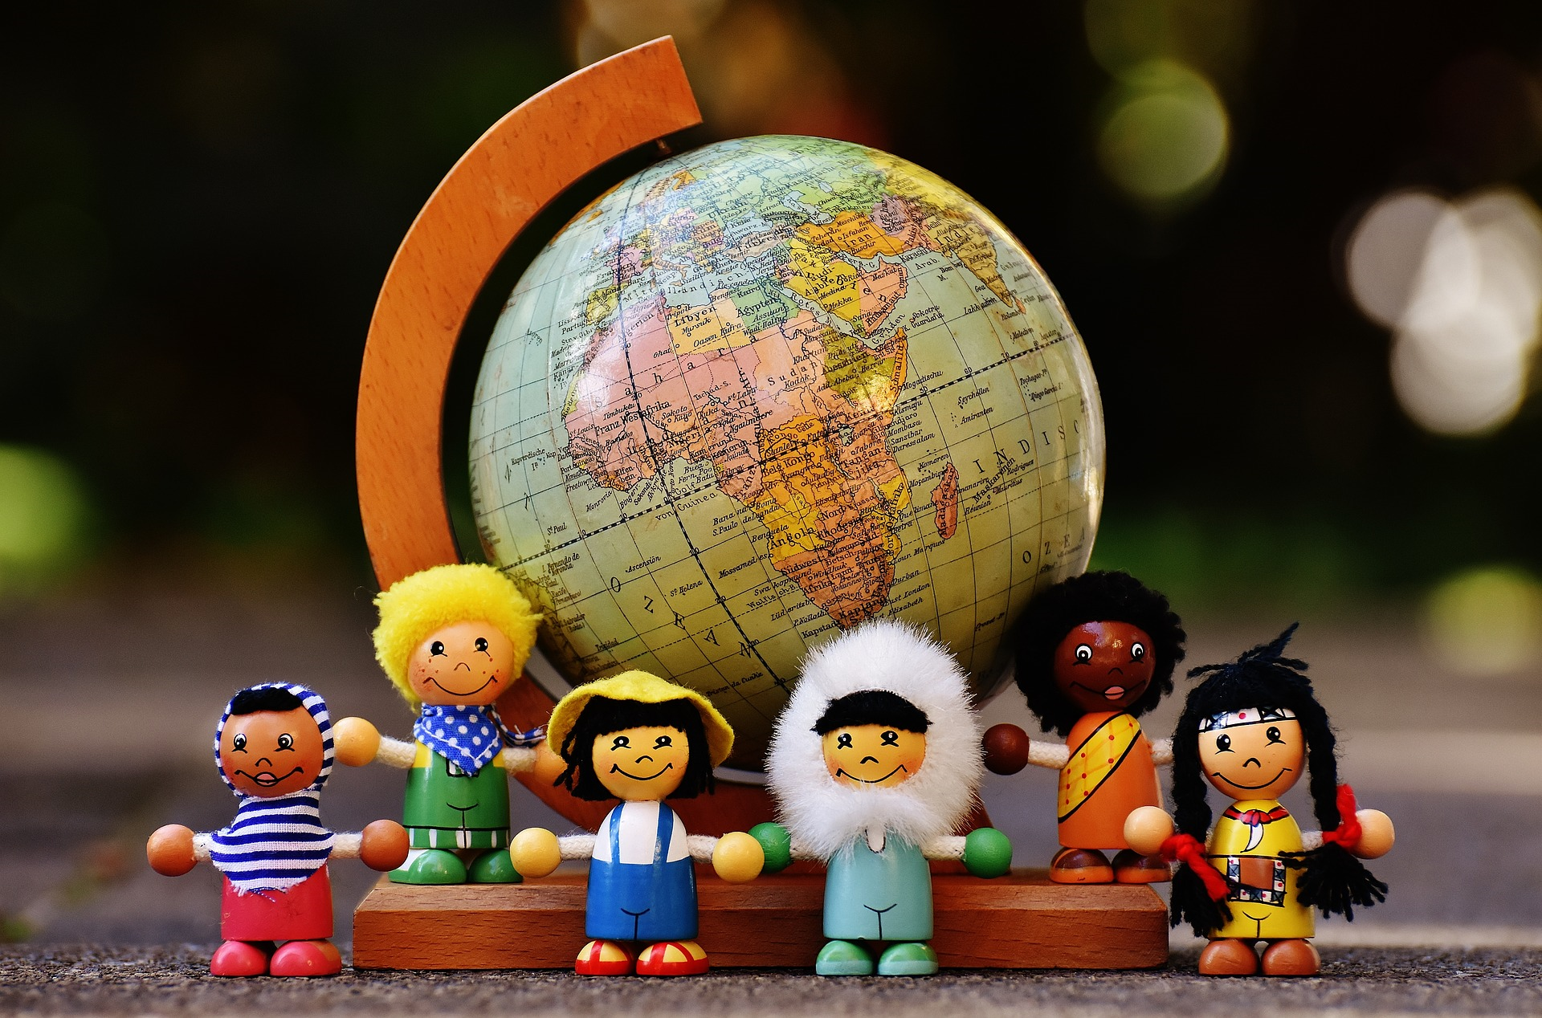
https://urly.fi/2Gak Alexas_Fotos

Slide 7
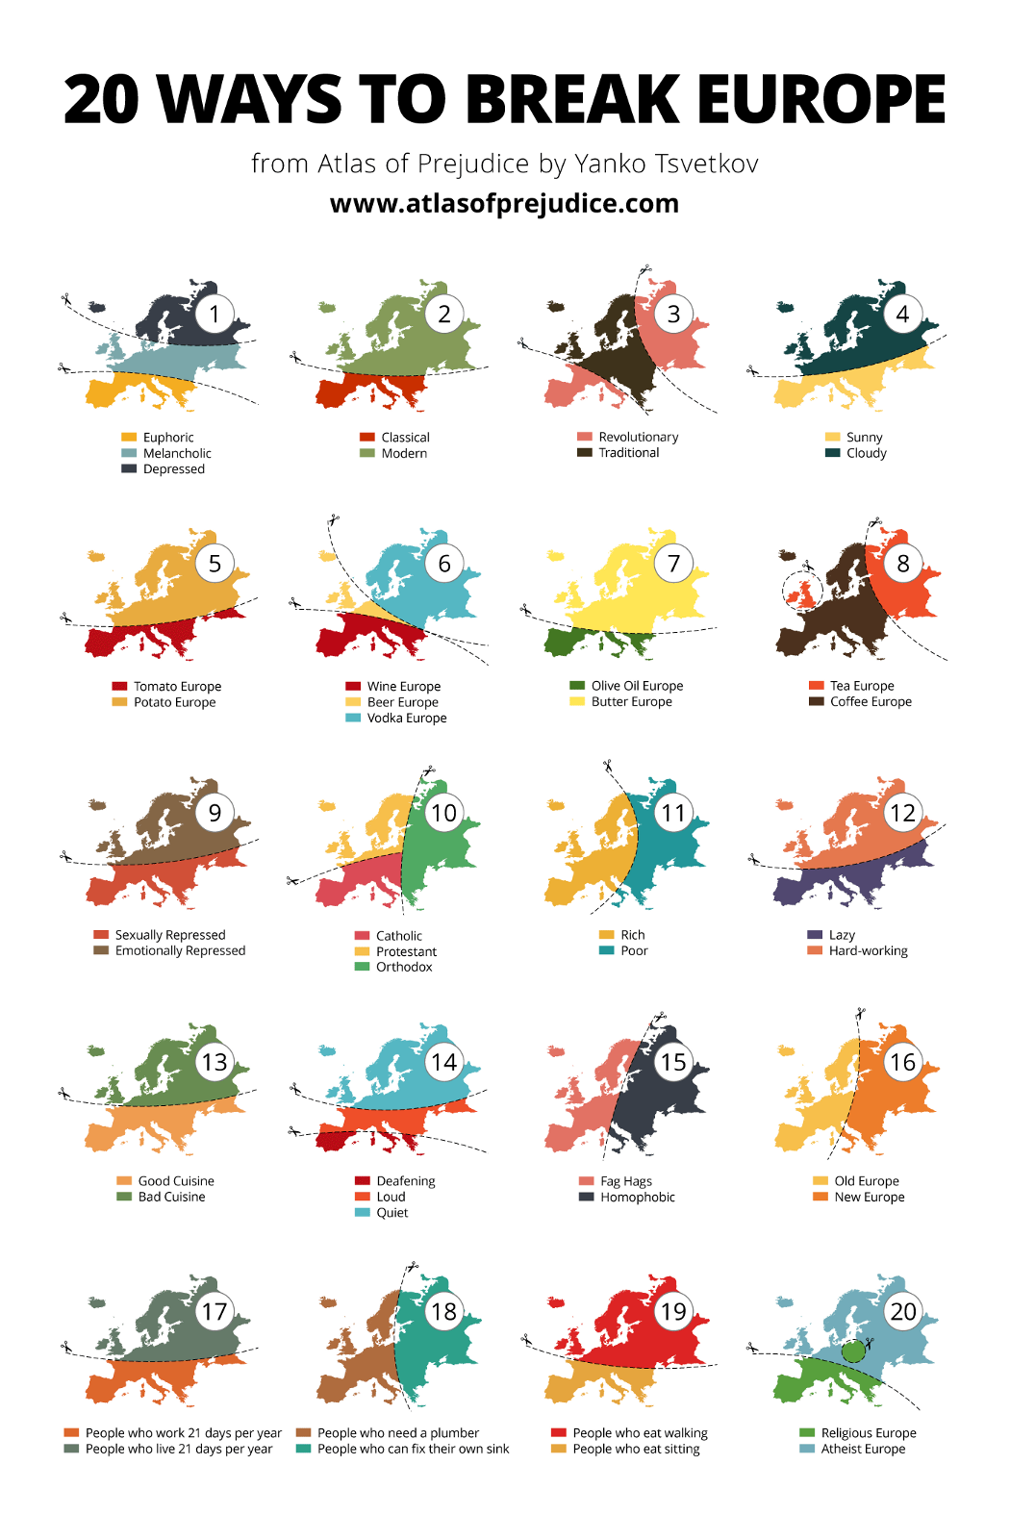
Notes:
Geneettinen perimä, kansa, "rotu", heimo, klaani...
Kansalaisuus: alue, valtio, yhteis-kuntajärjestelmä....Yhteinen tietoisuus historiasta
Uskonto: aatteellinen tausta, moraalinormit, käsitys hyvästä elämästä
Kieli
Myös: sukupuoli, ikä-/sukupolvi, ammattiryhmä, yhteis-kuntaluokka, kaupunki/maaseutu, poliittinen näkemys, seksuaalinen suuntautuminen....

Slide 8
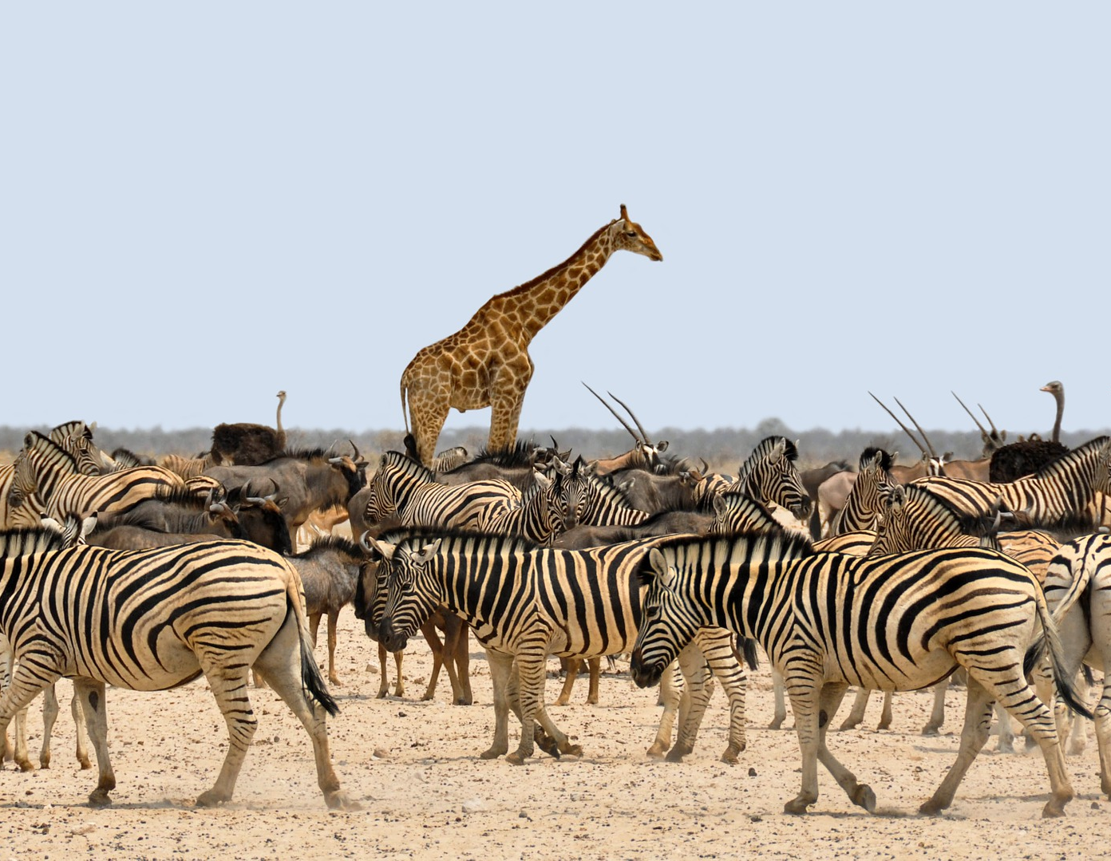
https://urly.fi/2FOf kolibri5

Slide 13
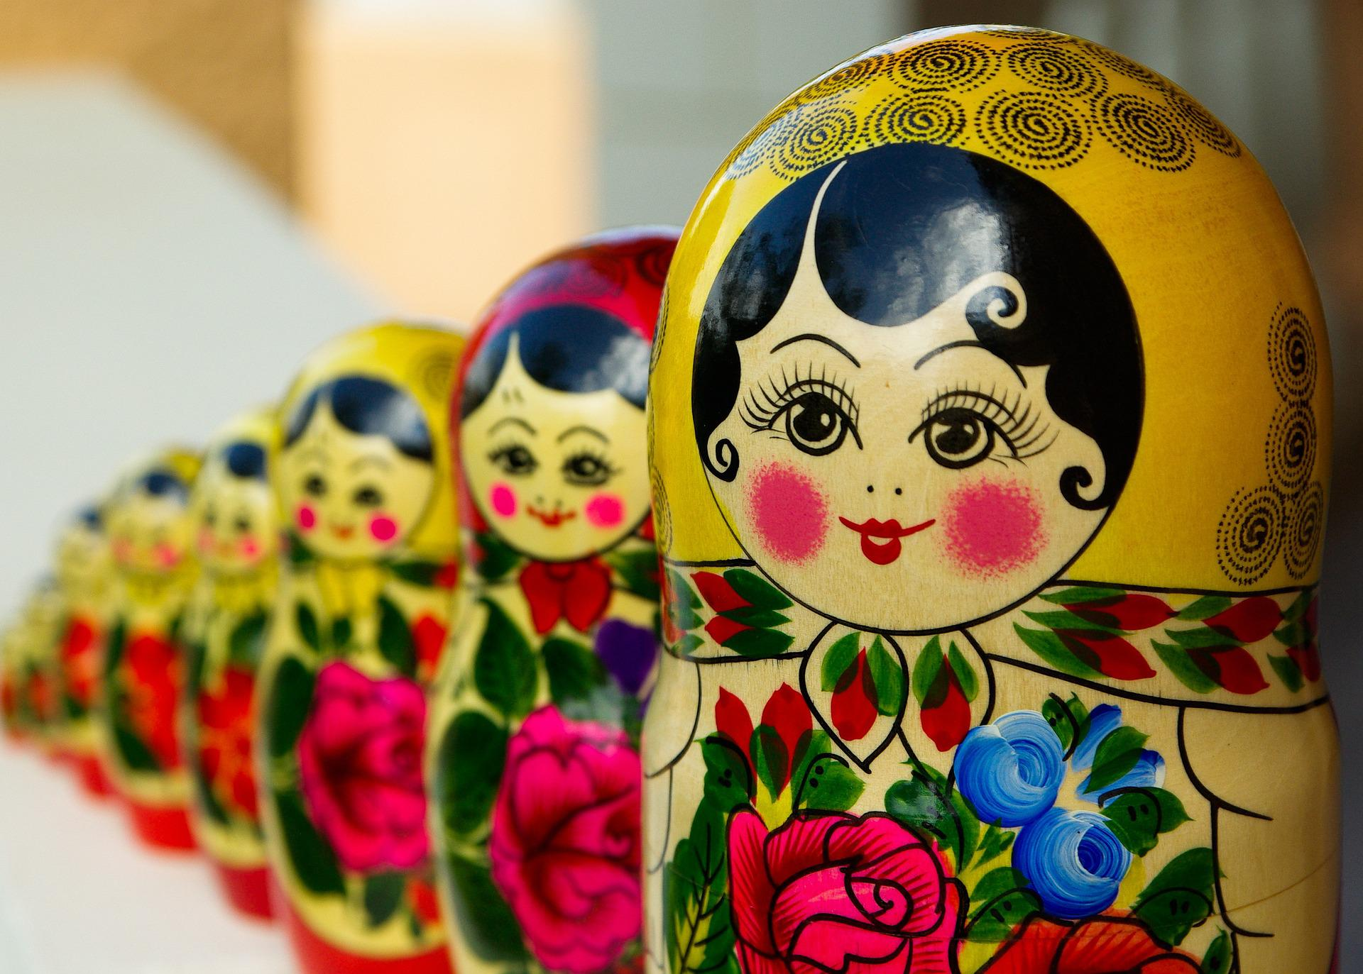
https://urly.fi/2FPJ Jacqueline Macou

Slide 14
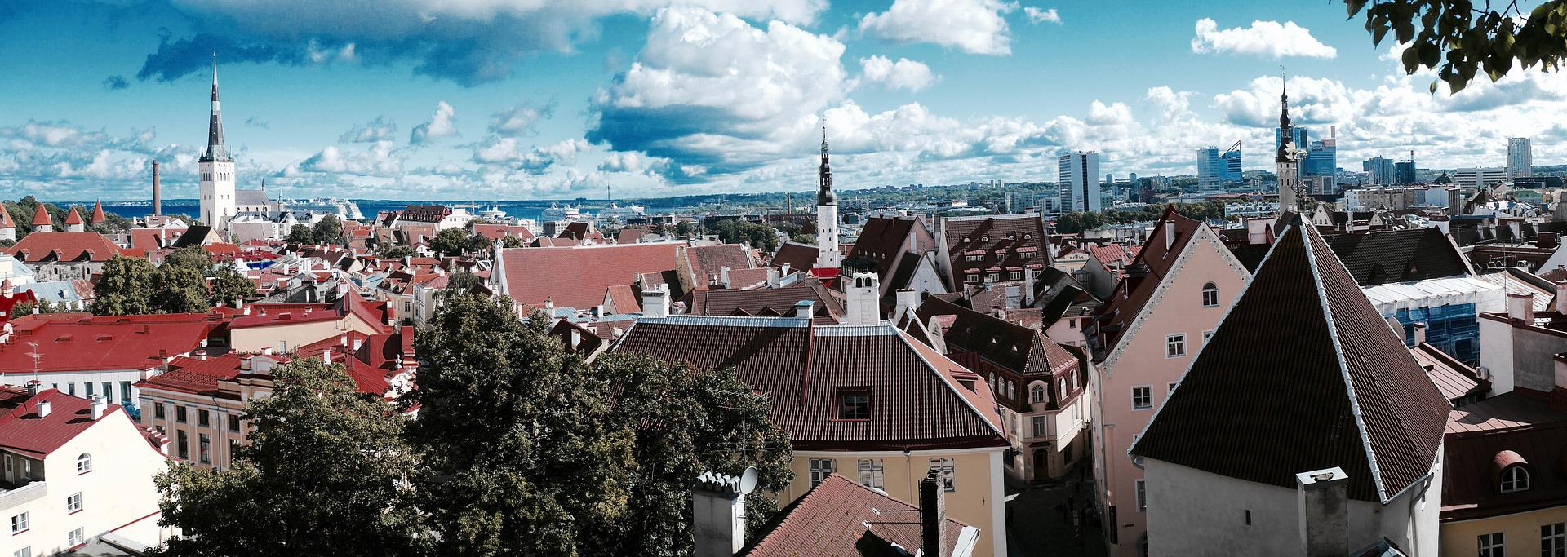
https://urly.fi/2FPY harald heuser

Slide 15
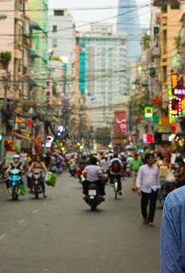

Slide 16
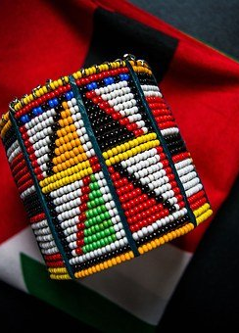

Slide 17
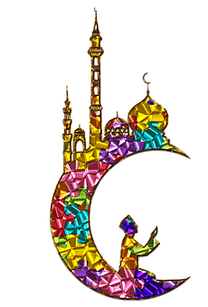
https://pixabay.com/fi/illustrations/ramadan-v%c3%a4rik%c3%a4s-islamilainen-ramzan-5121356/

Slide 18
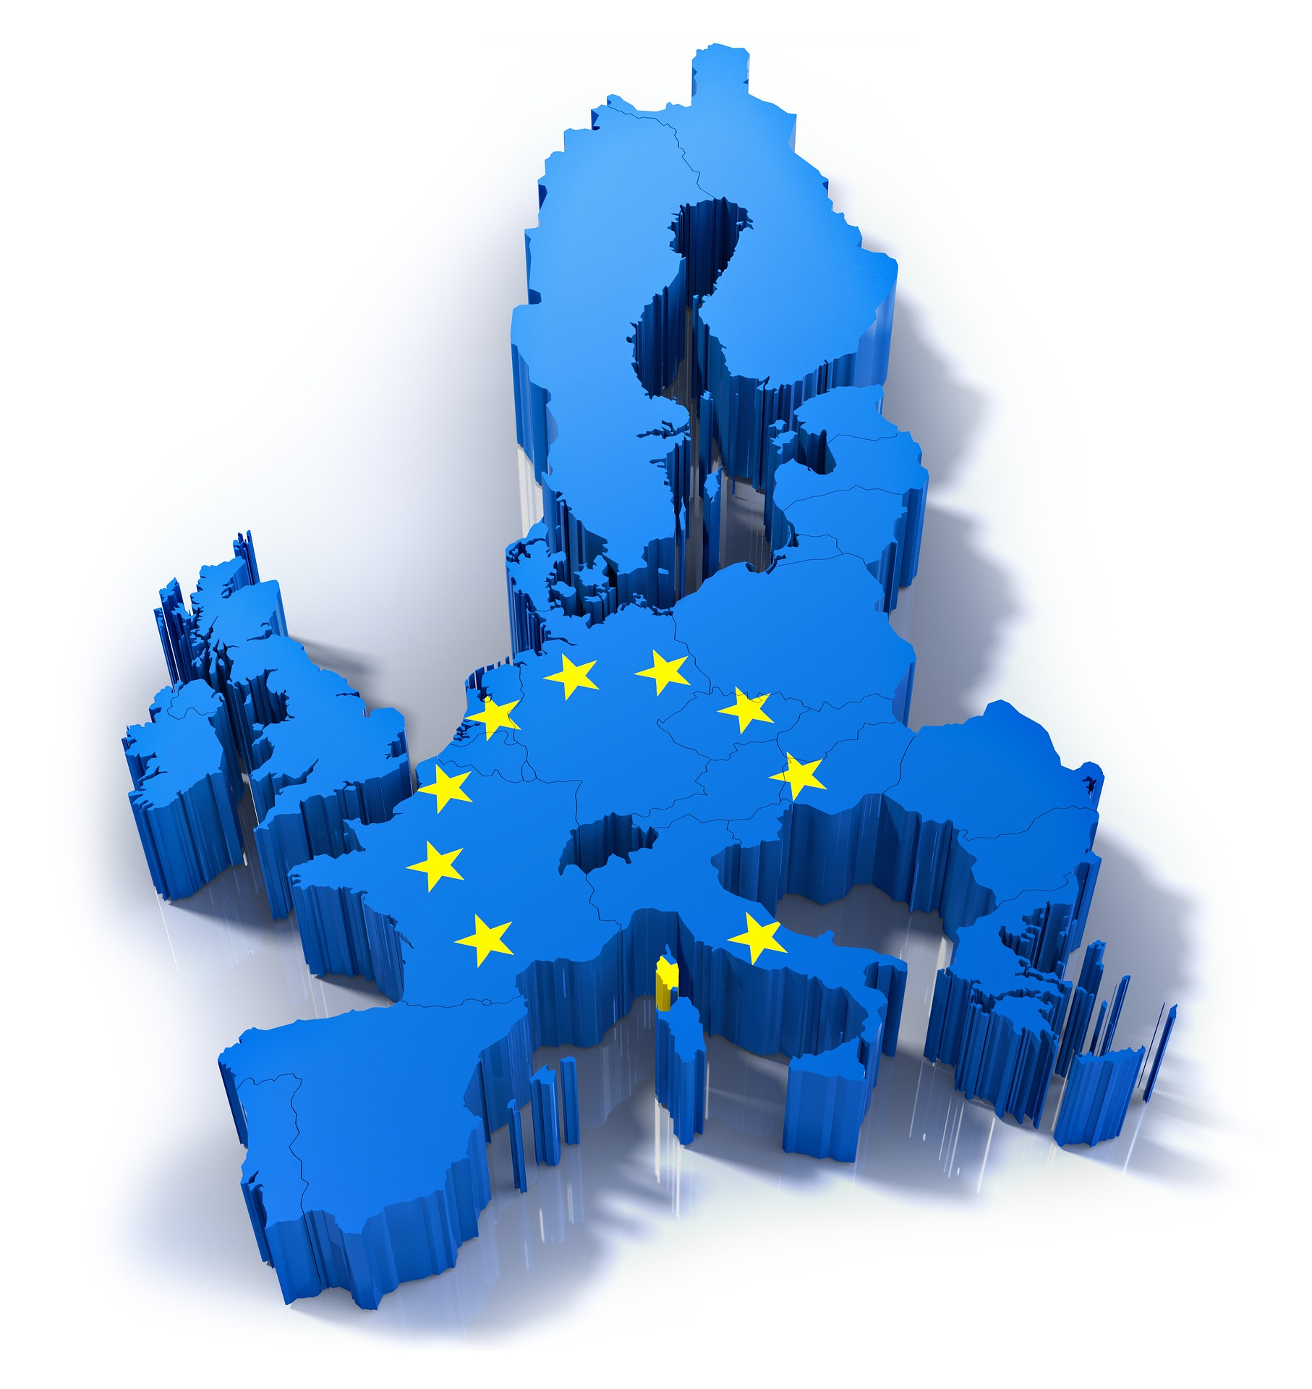
https://pixabay.com/fi/illustrations/euroopan-kartta-eristetty-2646492/

Slide 19
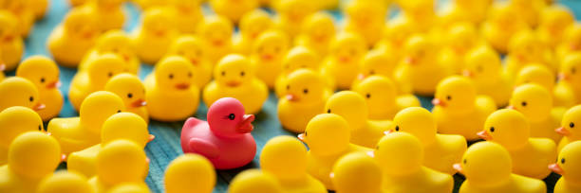
https://media.istockphoto.com/id/1211544495/fi/valokuva/yksi-eri-vaaleanpunainen-kumi-monien-keltaisten-kumiankkojen-joukossa-ker%C3%A4%C3%A4ntyi-ymp%C3%A4rille.jpg?s=612x612&w=0&k=20&c=-FDL_bPDmlZ2FNx-URnxpQ5JbZNJ9SqeXmJ2UlN8GQM=

Slide 20
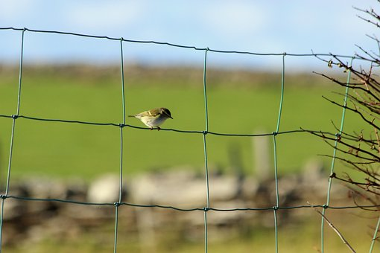
https://pixabay.com/fi/photos/orkney-north-ronaldsay-skotlanti-5831129/

Slide 21
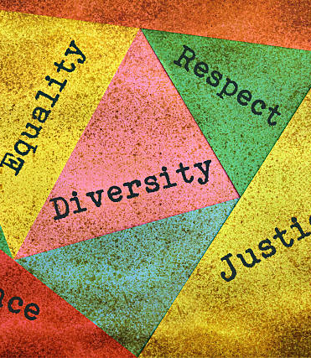
https://media.istockphoto.com/id/622925992/fi/valokuva/monimuotoisuus-ja-suvaitsevaisuus.jpg?s=612x612&w=0&k=20&c=s75idUOn8AlMPl5GTMpJsawT1UZDEeM6vAOeKfDShsI=

Slide 22
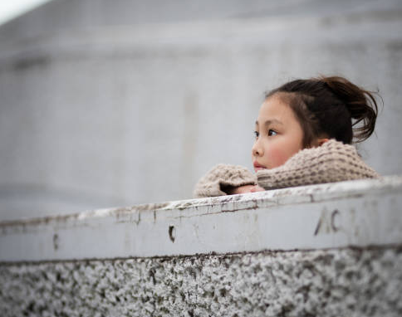
https://media.istockphoto.com/id/1361910961/fi/valokuva/tytt%C3%B6-katsoo-kauas.jpg?s=612x612&w=0&k=20&c=jynjJHdXmmdKxWqZtf_YXtGyUEbkr95XnOZ1AgIlVqg=

